Slide 1


Parque Natural Alcornocales
Comprende una gran franja con orientación sur-norte entre la zona costera de Tarifa, en el mismo Estrecho de Gibraltar, hasta las sierras del interior, en los municipios de Cortes de la Frontera, Ubrique y El Bosque. Con una superficie 167.767 ha, es uno de los parques naturales más grandes de España.
La mayor parte del parque natural pertenece a la provincia de Cádiz y sólo una parte es de la provincia de Málaga, con territorio de 17 municipios diferentes, Alcalá de los Gazules, Algar, Algeciras, Arcos de la Frontera, Benalup-Casas Viejas, Benaocaz, Castellar de la Frontera, El Bosque, Jerez de la Frontera, Jimena de la Frontera, Los Barrios, Medina-Sidonia, Prado del Rey, San José del Valle, Tarifa, Ubrique y Cortes de la Fronter
Casi la totalidad de su territorio lo ocupan masas forestales de bosque autóctono mediterráneo, con muy diferentes aprovechamientos, forestal, ganadero, cinegético, recolecta de setas y brezo, aunque lo más destacable es su producción de corcho. Su variedad paisajística, de fauna y de vegetación de tipo mediterráneo y de ribera son excepcionales a nivel ibérico, así como su patrimonio cultural.
Su suelo, humedad y aprovechamiento tradicional han sido los factores determinantes para mantener la mayor masa conservada y productiva de alcornocal de la Península Ibérica, el Parque Natural Los Alcornocales
Los suelos de arenisca, que han favorecido el denso alcornocal, también ALBERGAN quejigos y roble andaluz en las zonas más húmedas. En estos bosquetes cazan las águilas calzadas, culebreras y ratoneras, además de azores, gavilanes y cárabos. En las alturas, asoman las rocas y sobre el suelo pobre aparece la herriza, denso matorral achaparrado de distintas especies adaptadas a suelos ricos en metales como el aluminio, entre las que abundan, por ejemplo, las aromáticas. En este espacio habitan la cabra montés y numerosas aves rapaces, destacando el buitre leonado, alimoche, águila perdicera, búho real y halcón peregrino.

Slide 2
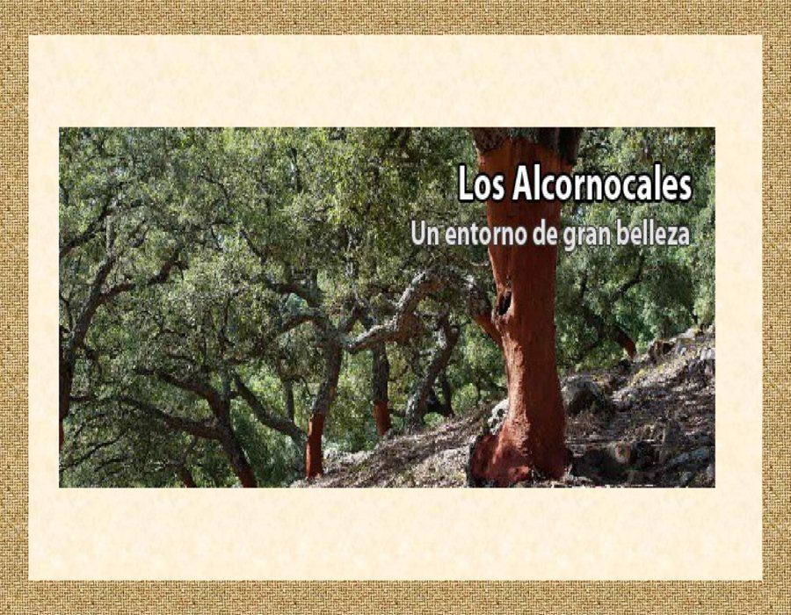
Creó: Jeremías
Para: mis pps
Música: Casi un Bolero-Ricky Martin

Slide 3
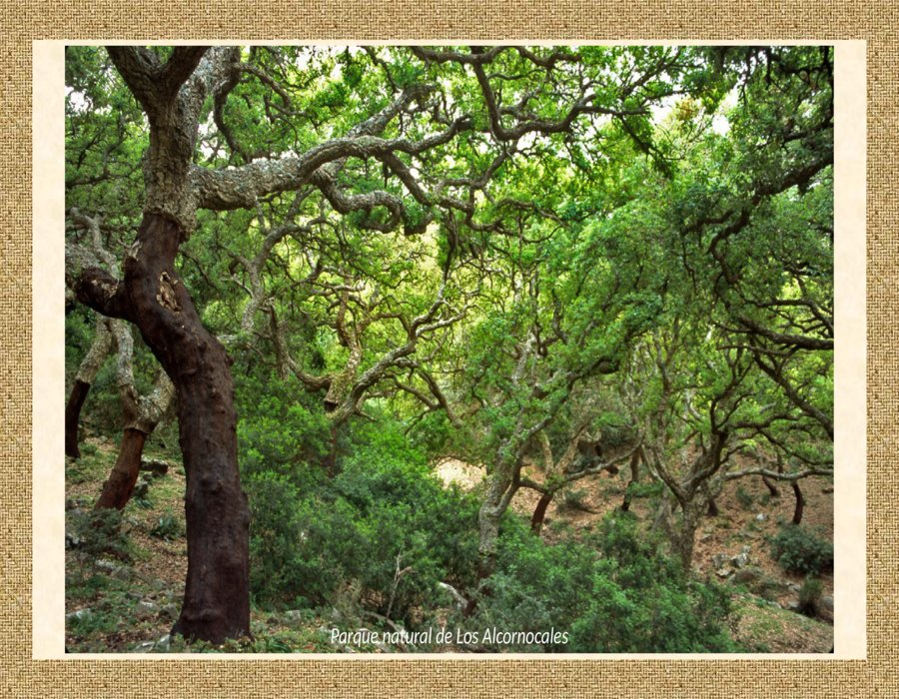

Slide 4
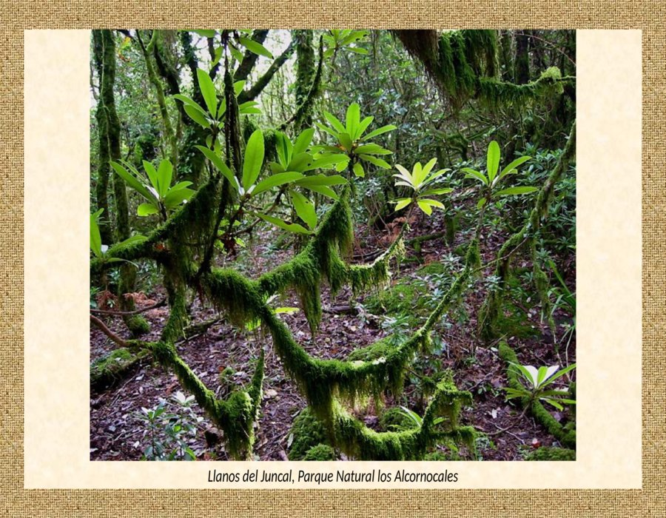

Slide 5
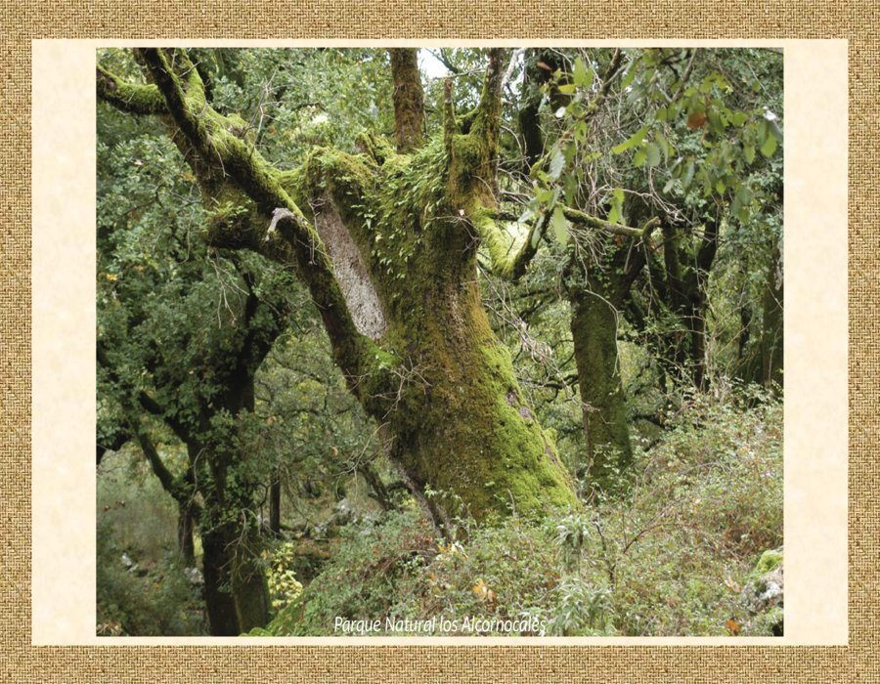

Slide 6
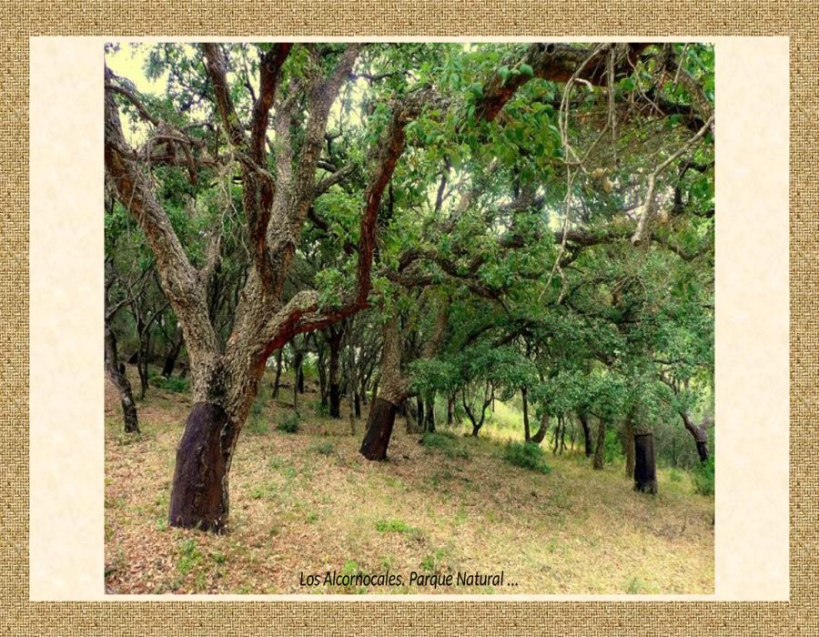

Slide 7
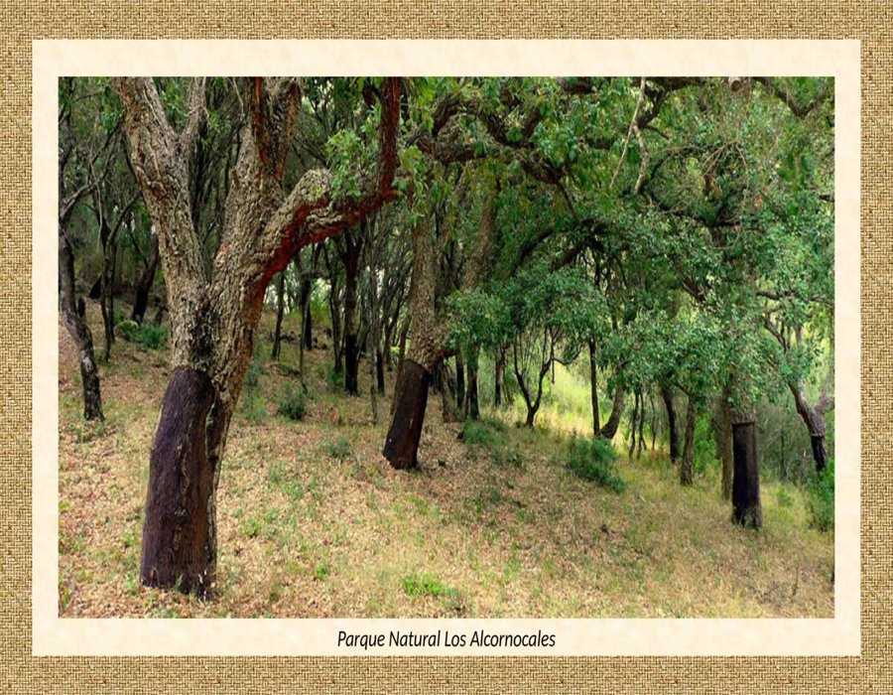

Slide 8
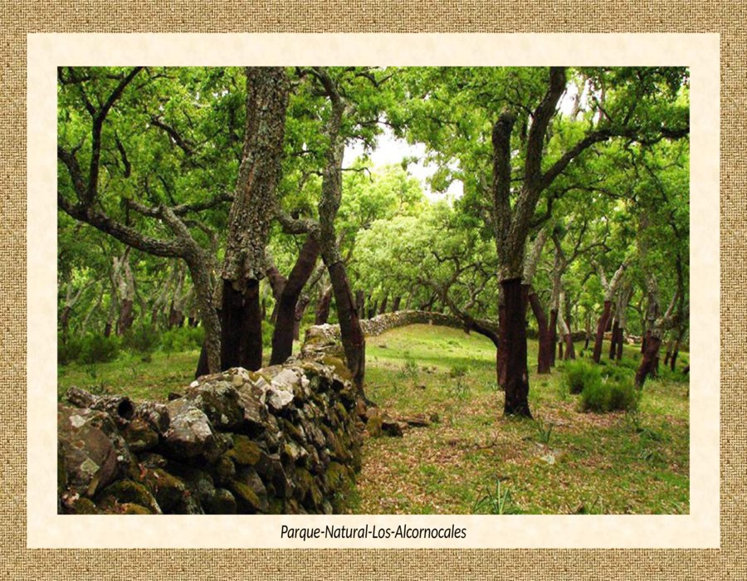

Slide 9
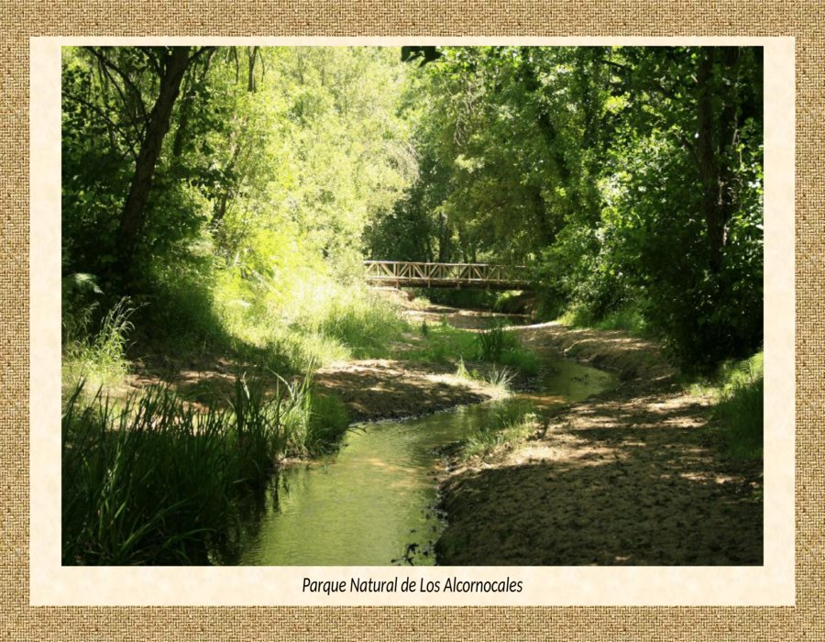

Slide 10
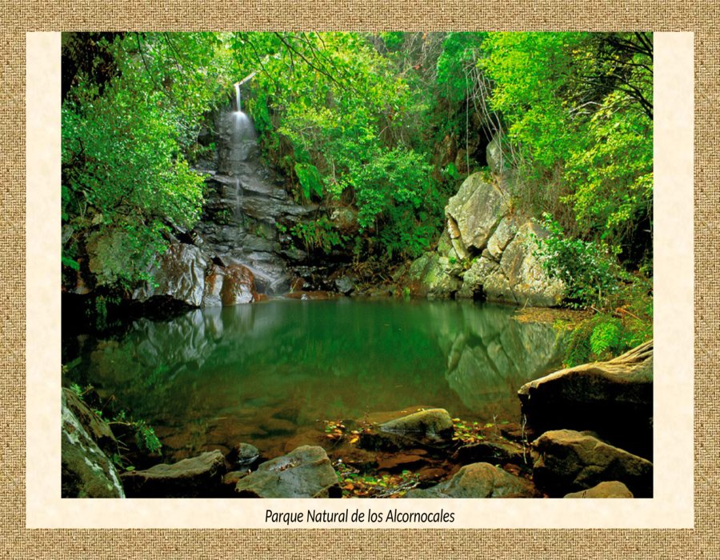

Slide 11
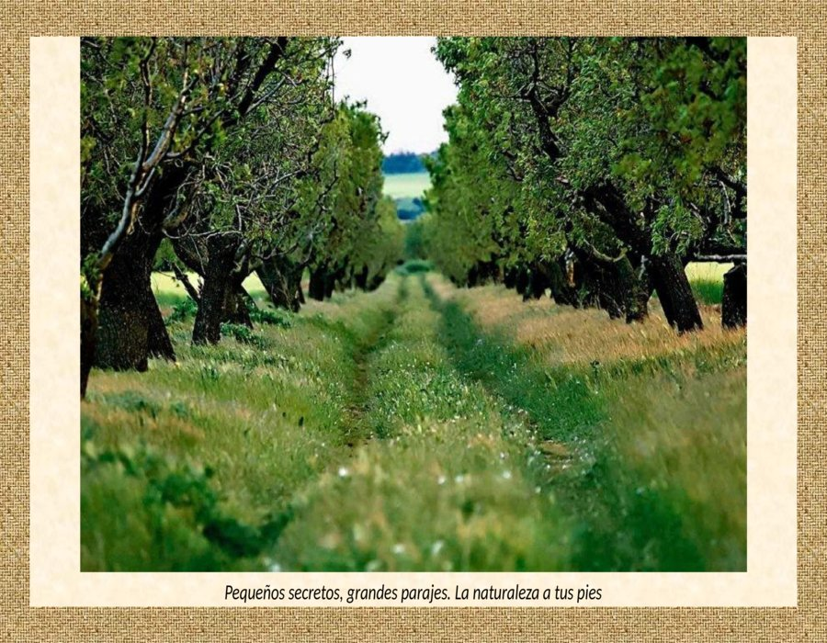

Slide 12
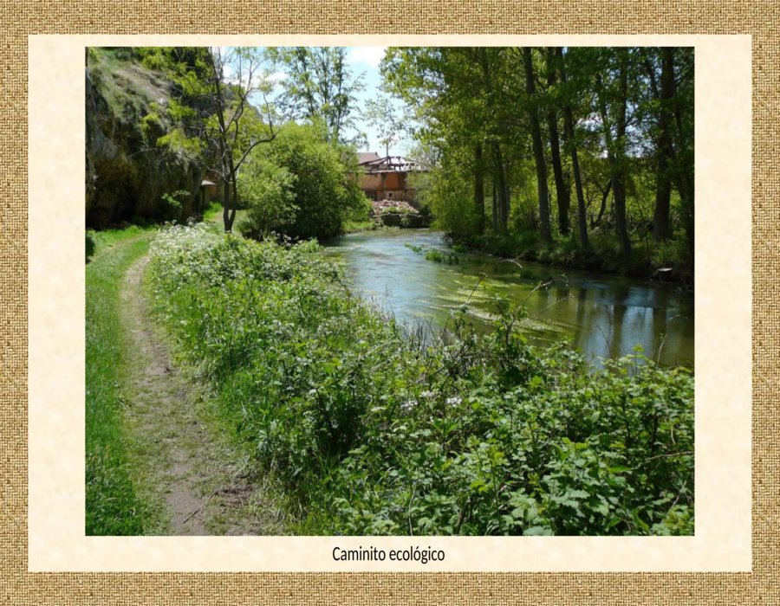

Slide 13
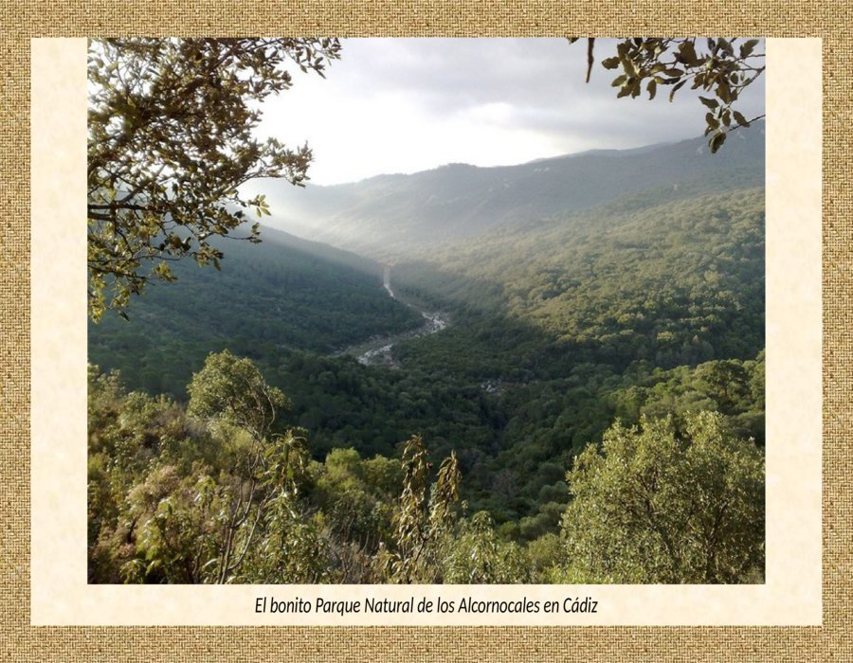

Slide 14
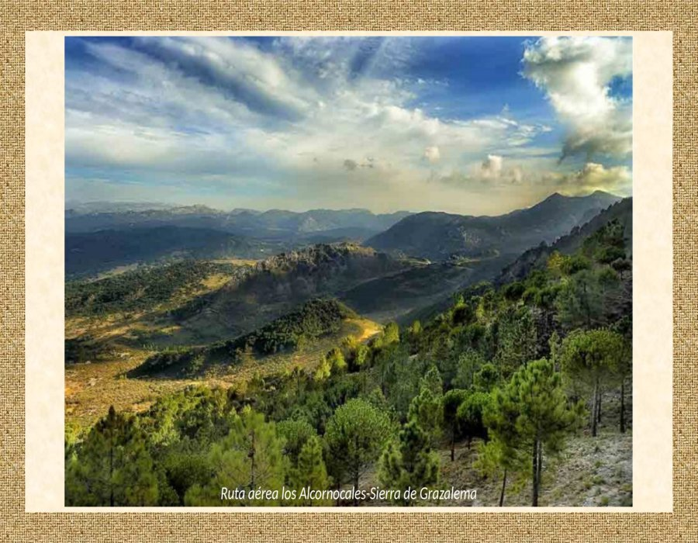

Slide 15
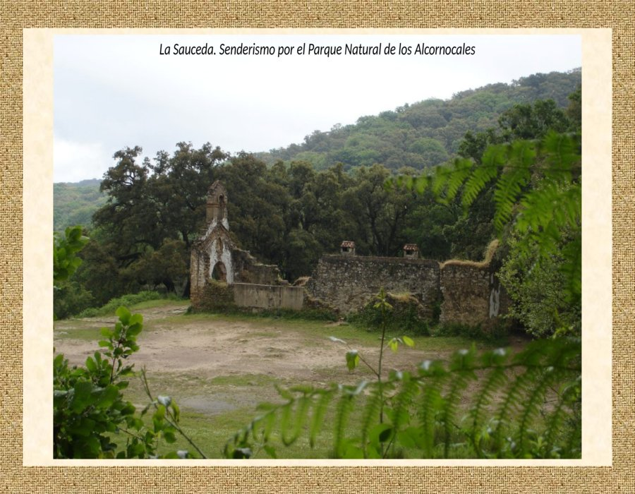

Slide 16
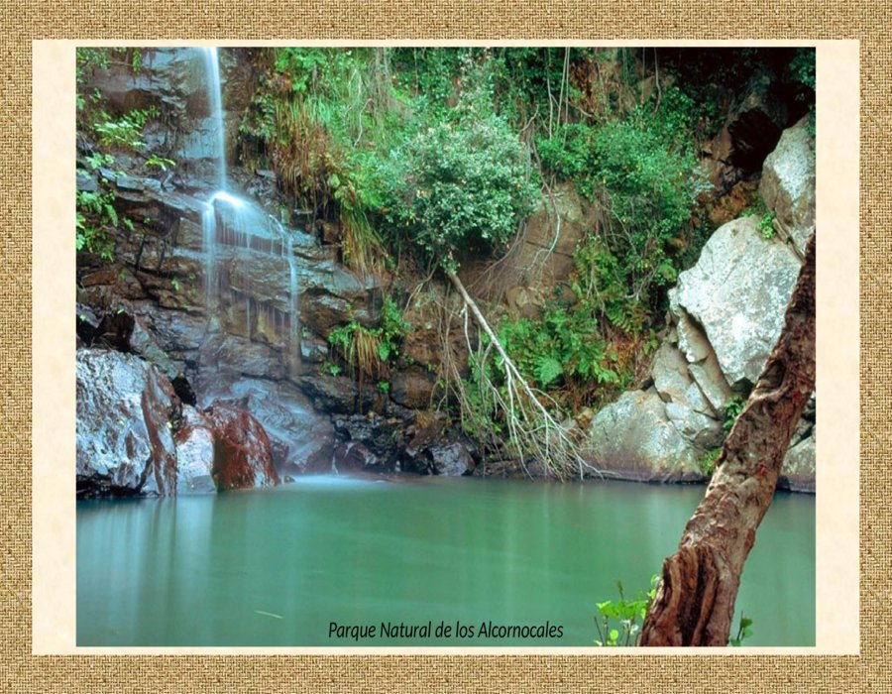

Slide 17
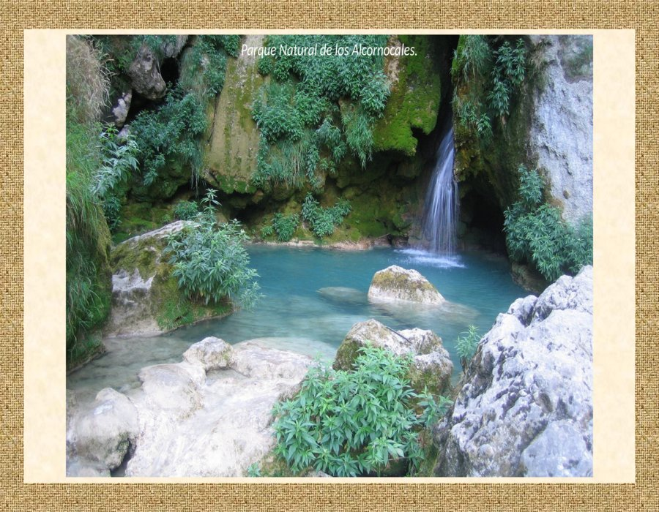

Slide 18
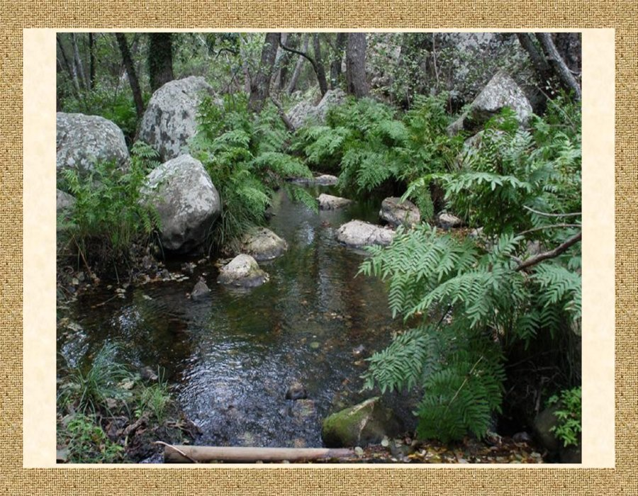

Slide 19
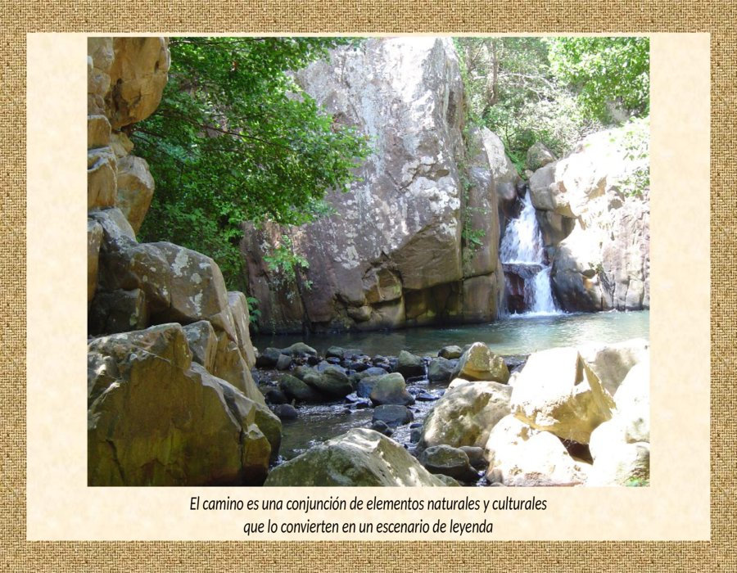

Slide 20
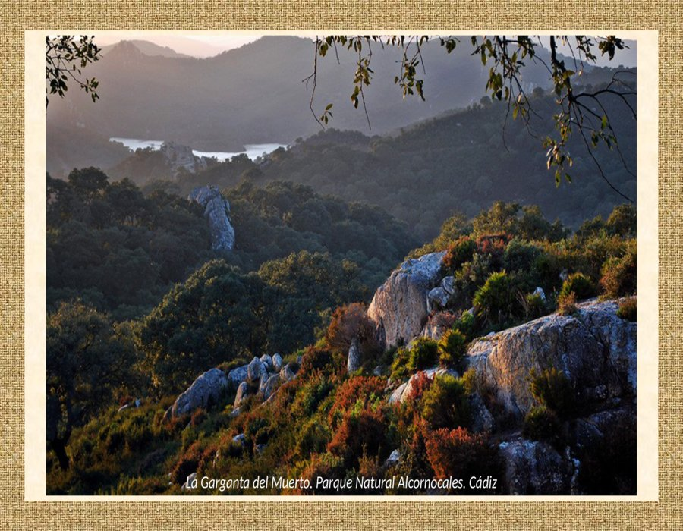

Slide 21
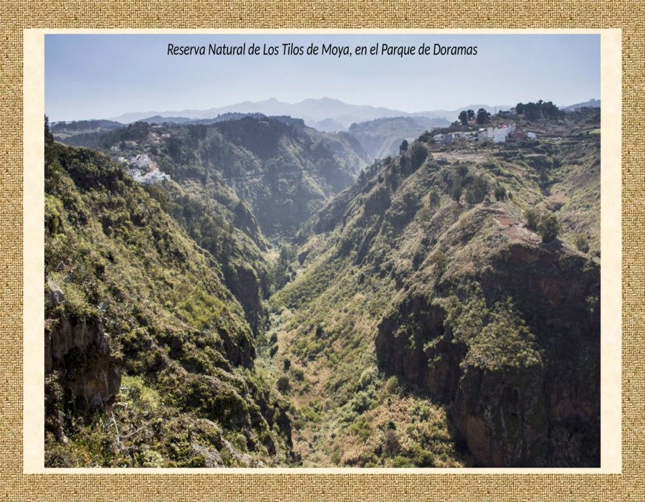

Slide 22
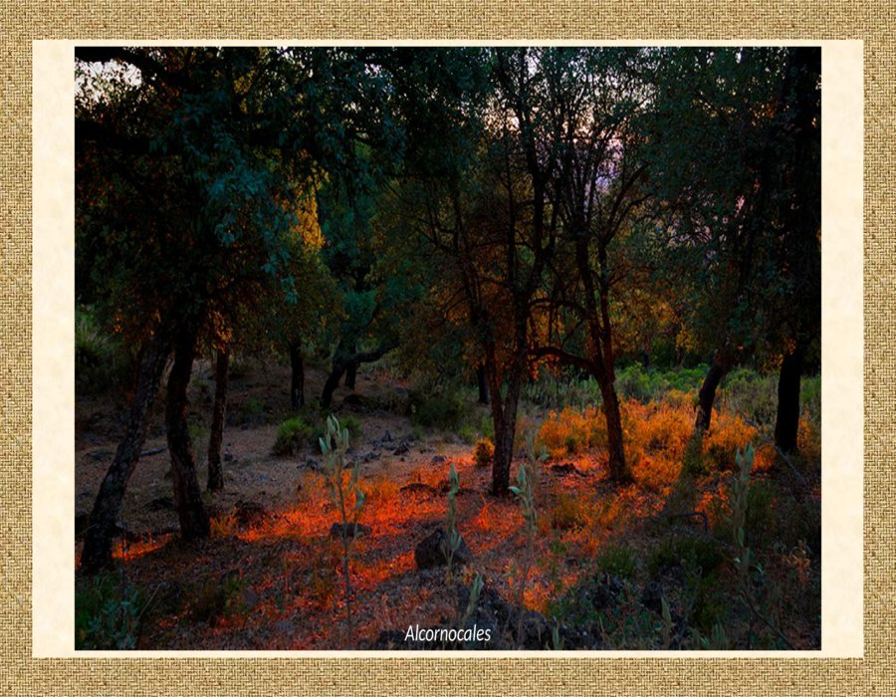

Slide 23
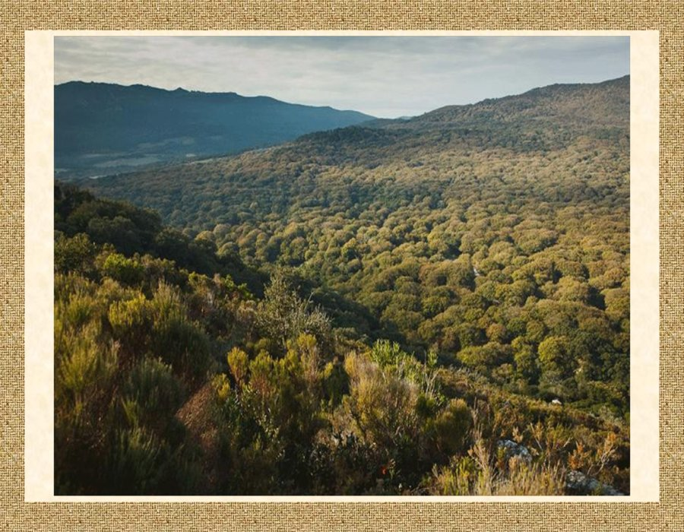

Slide 24
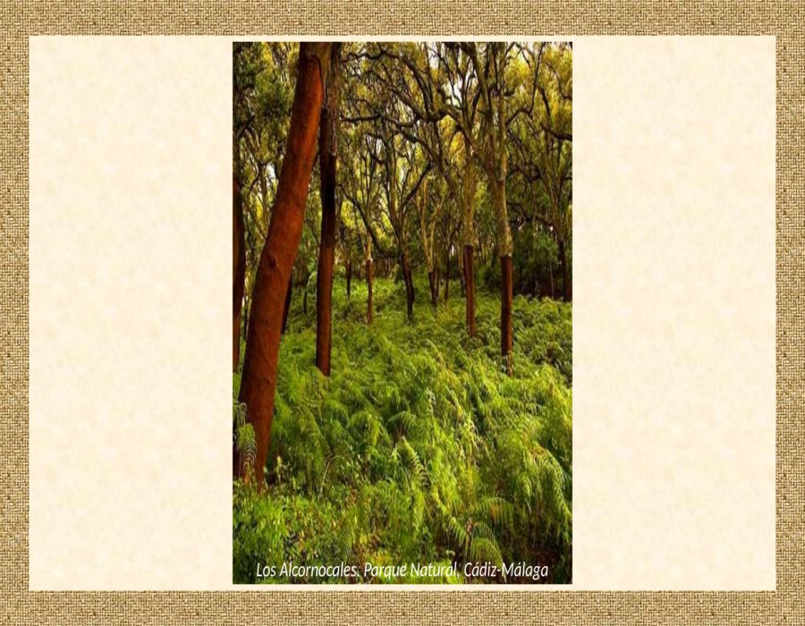

Slide 25
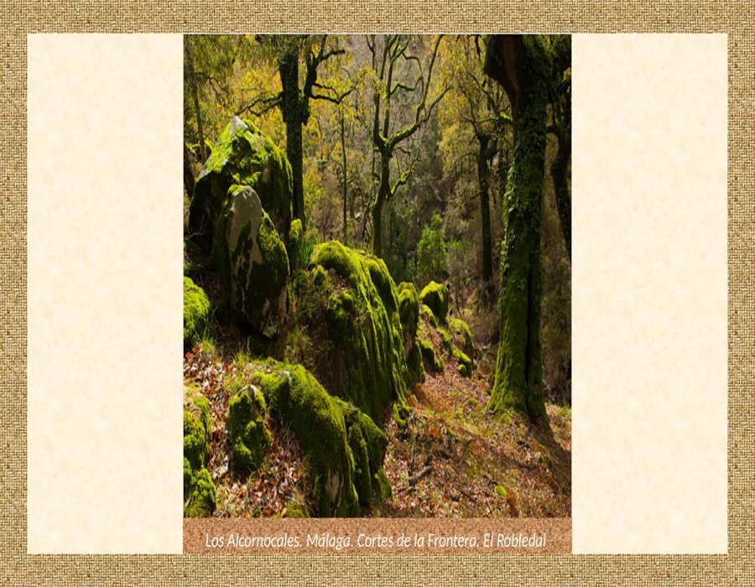

Slide 26
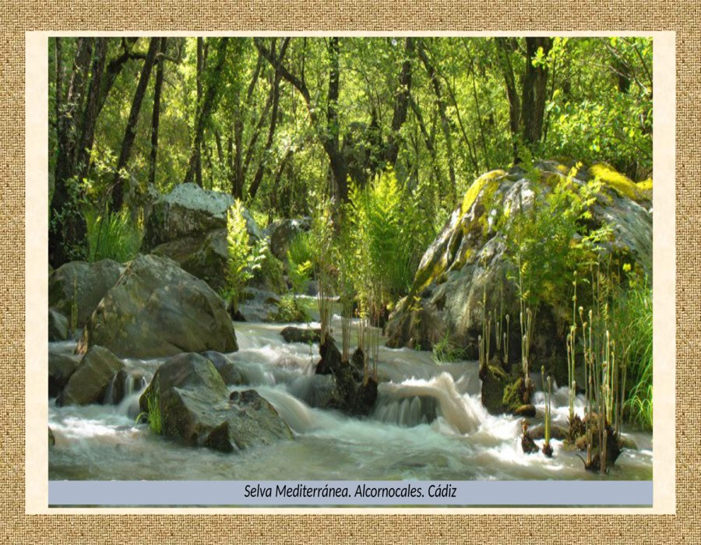

Slide 27
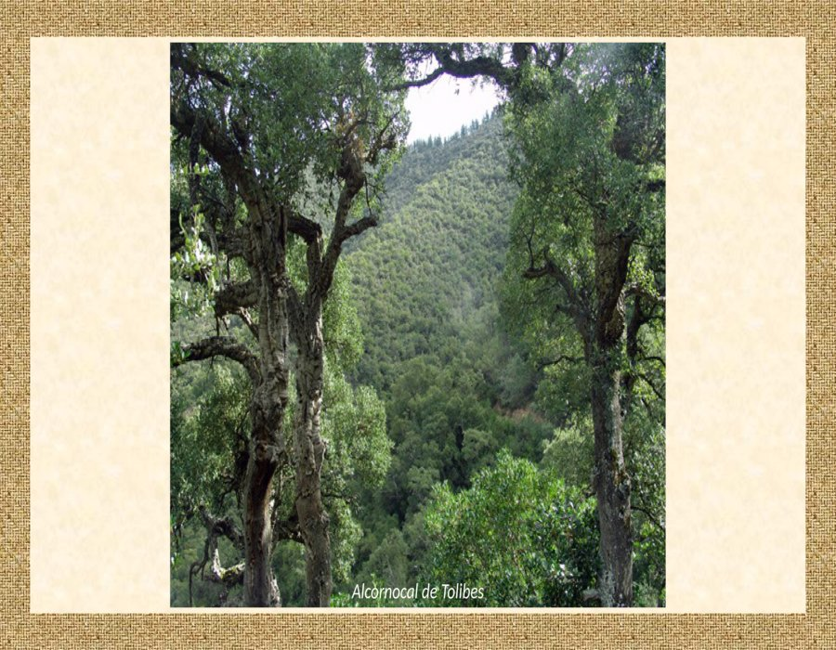

Slide 28
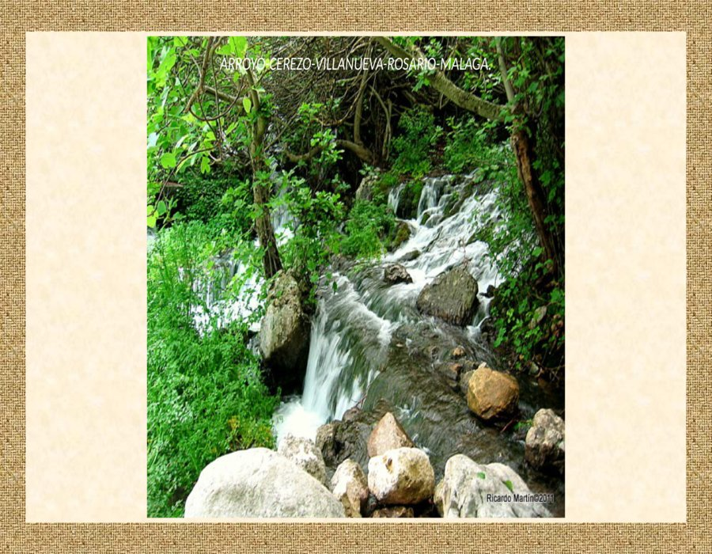

Slide 29
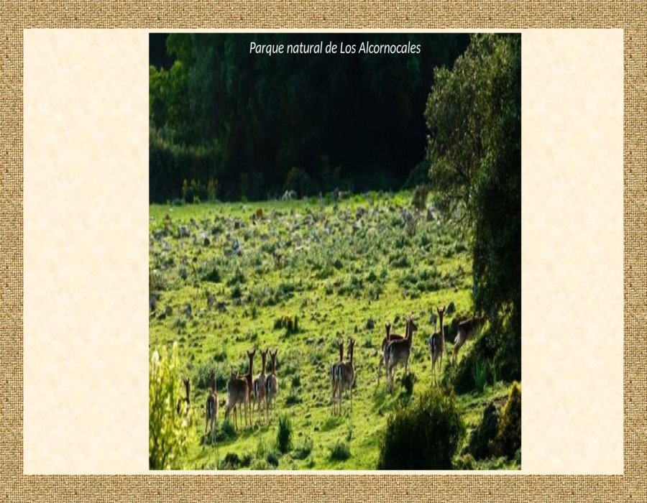

Slide 30
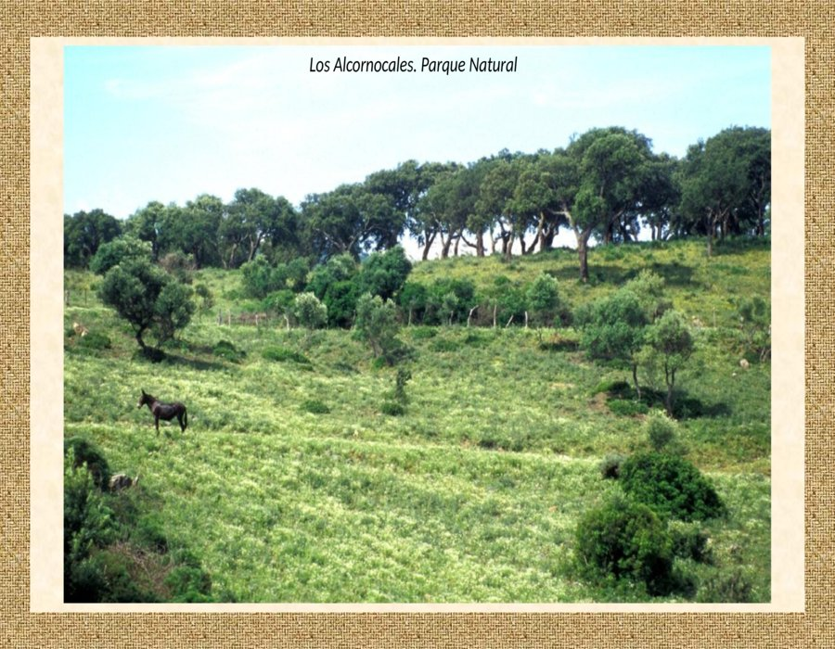

Slide 31
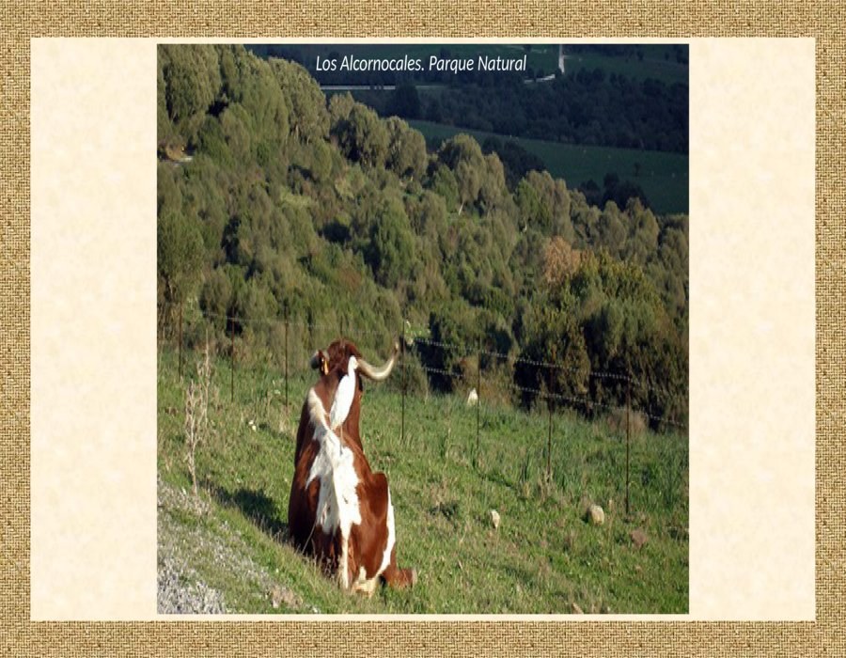

Slide 32
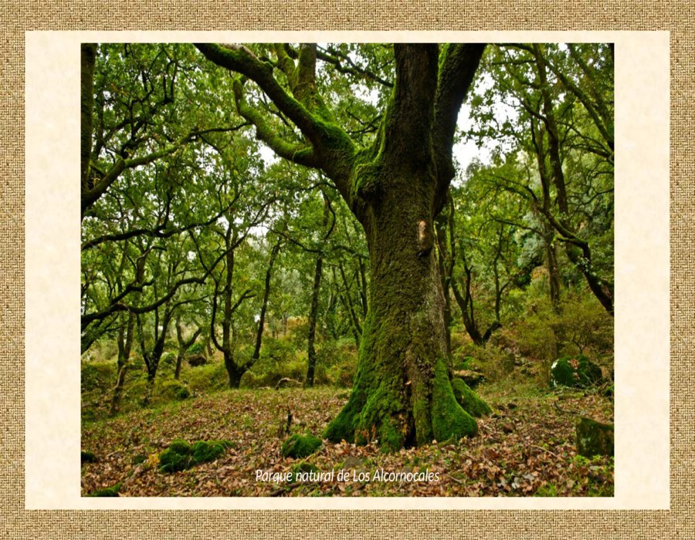

Slide 33
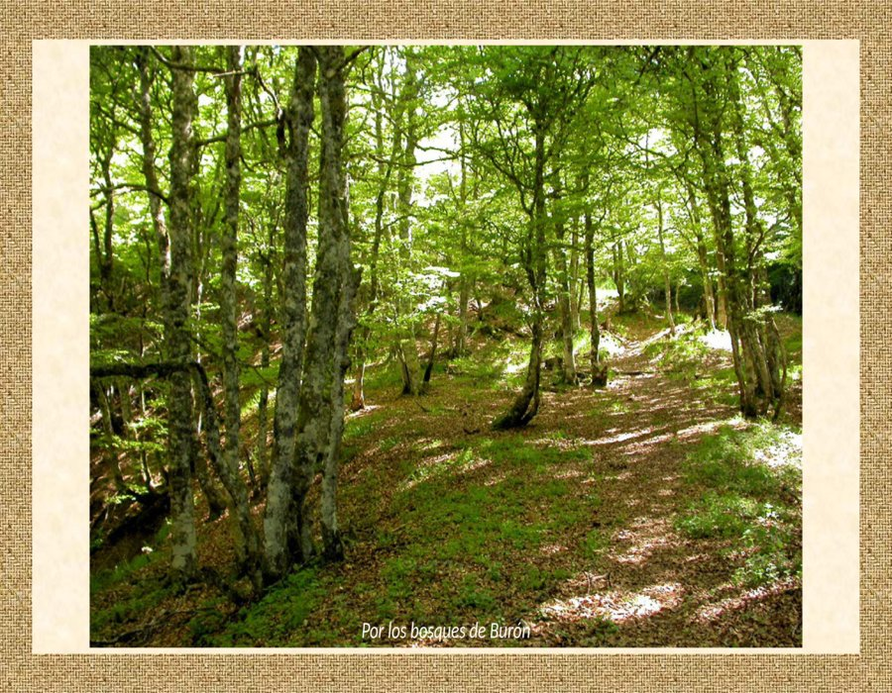

Slide 34
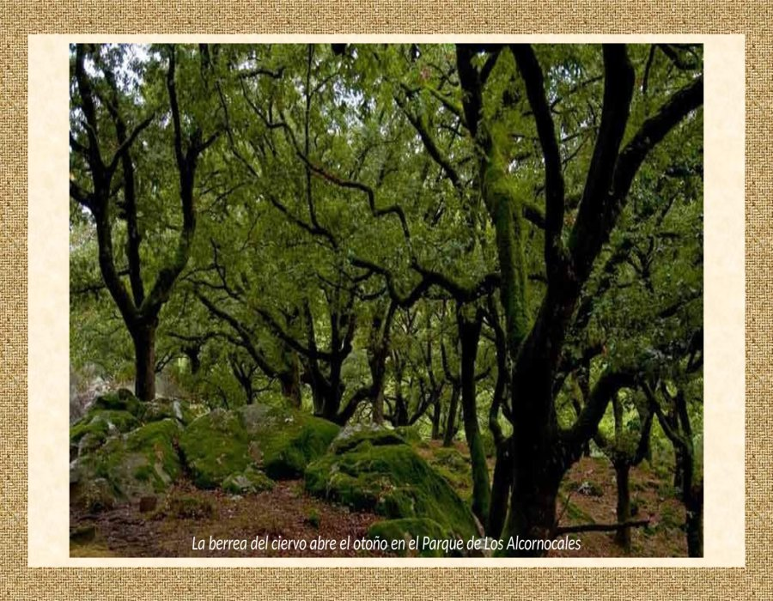

Slide 35
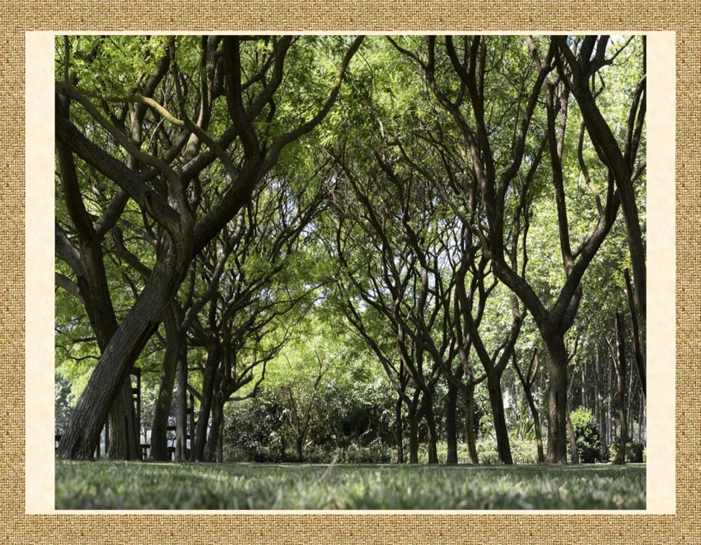

Slide 36
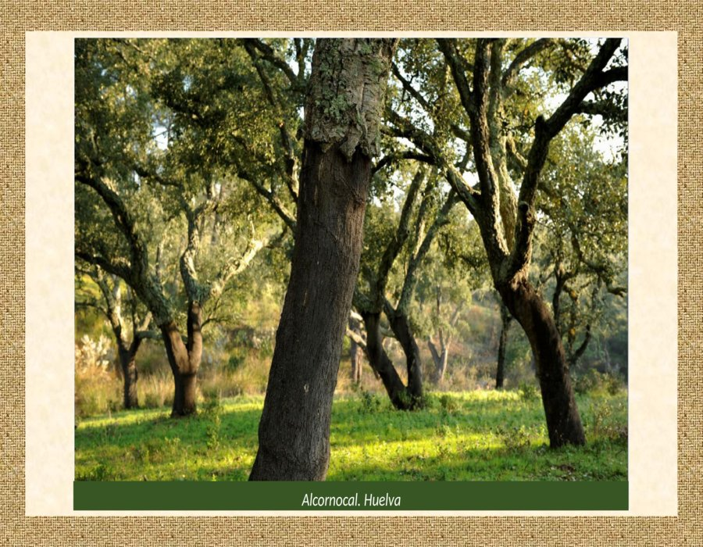

Slide 37
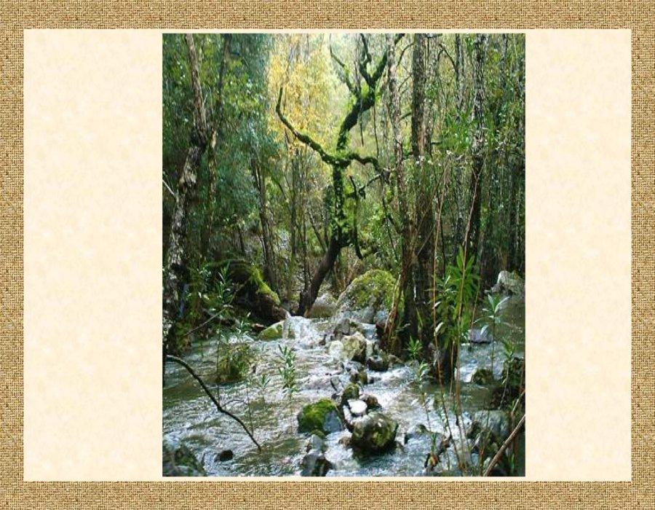

Slide 38
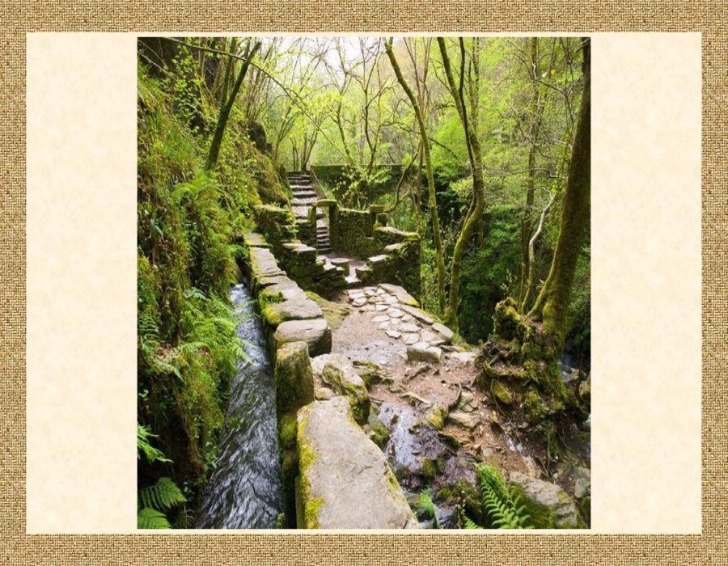

Slide 39
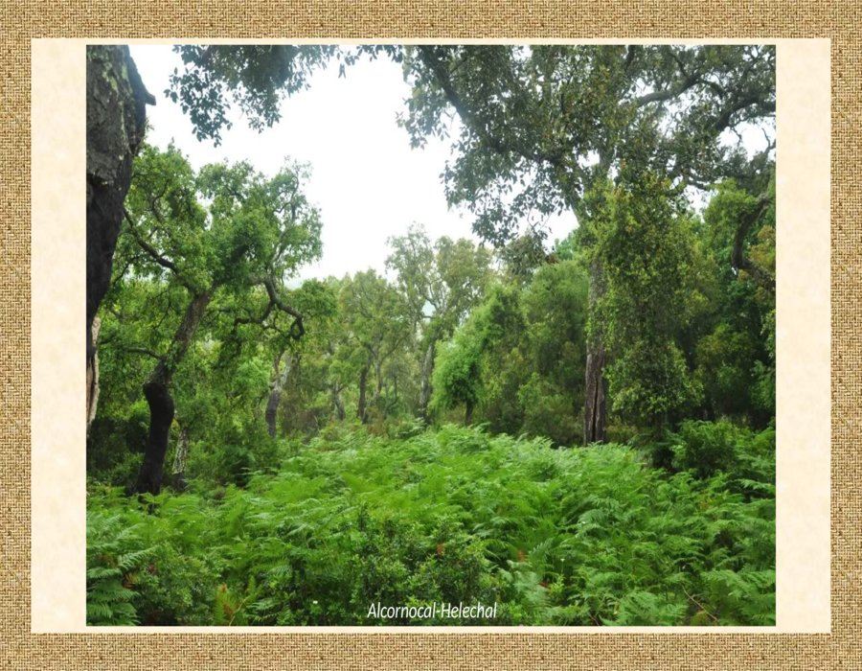

Slide 40
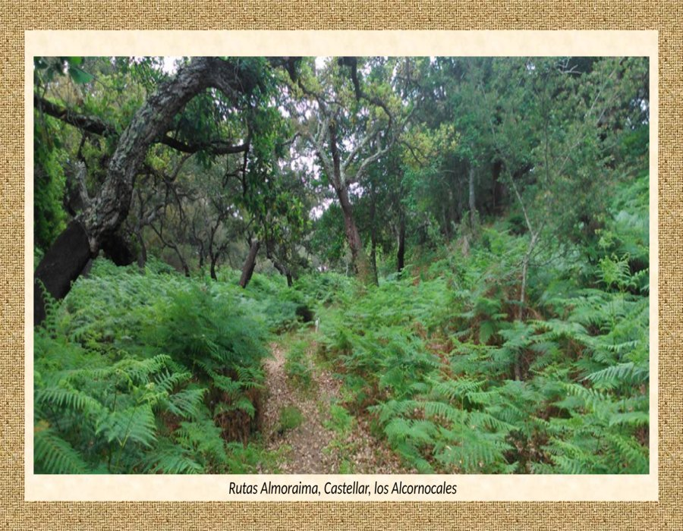

Slide 41
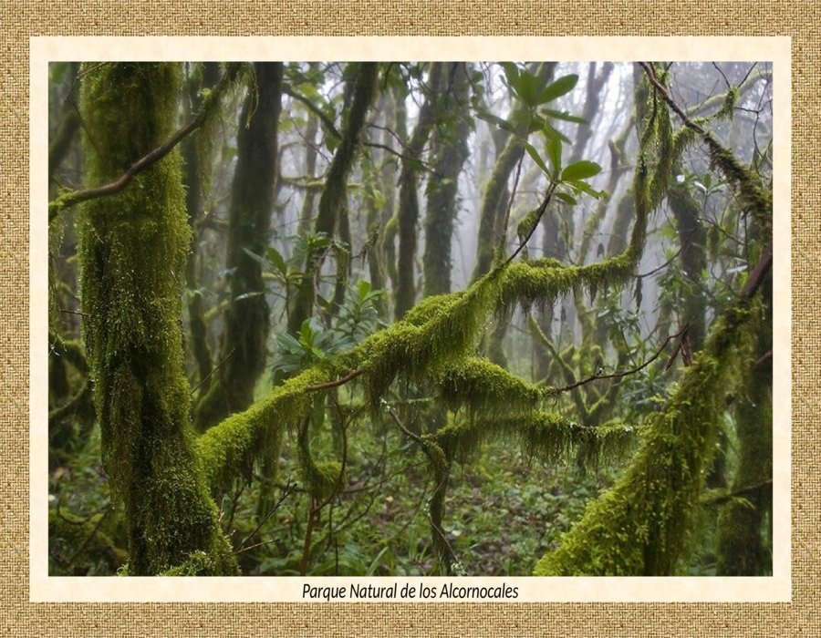

Slide 42
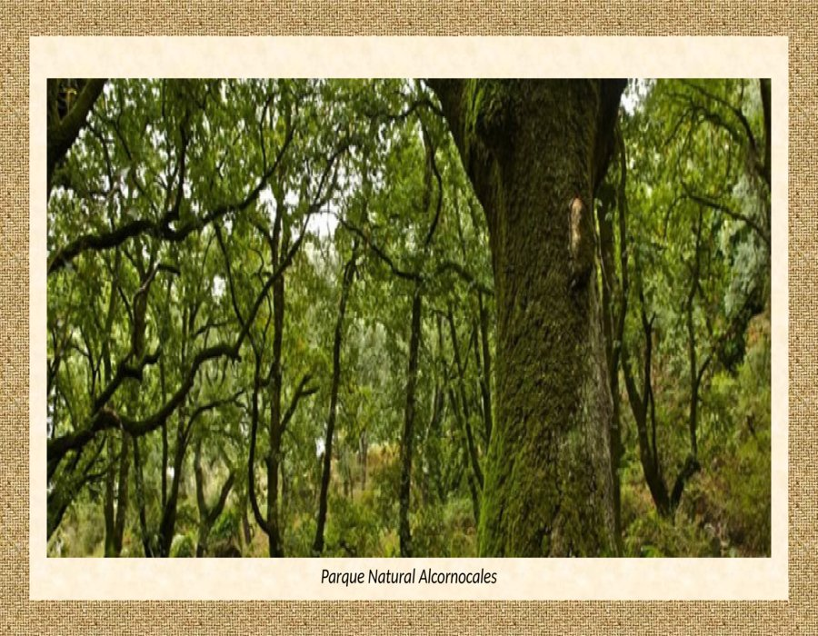

Slide 43
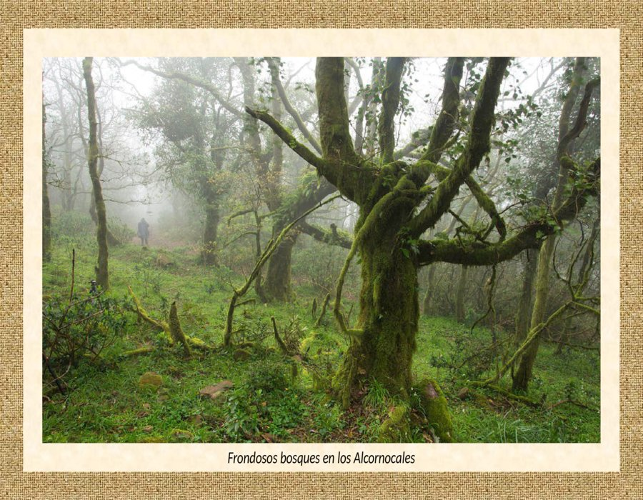

Slide 44
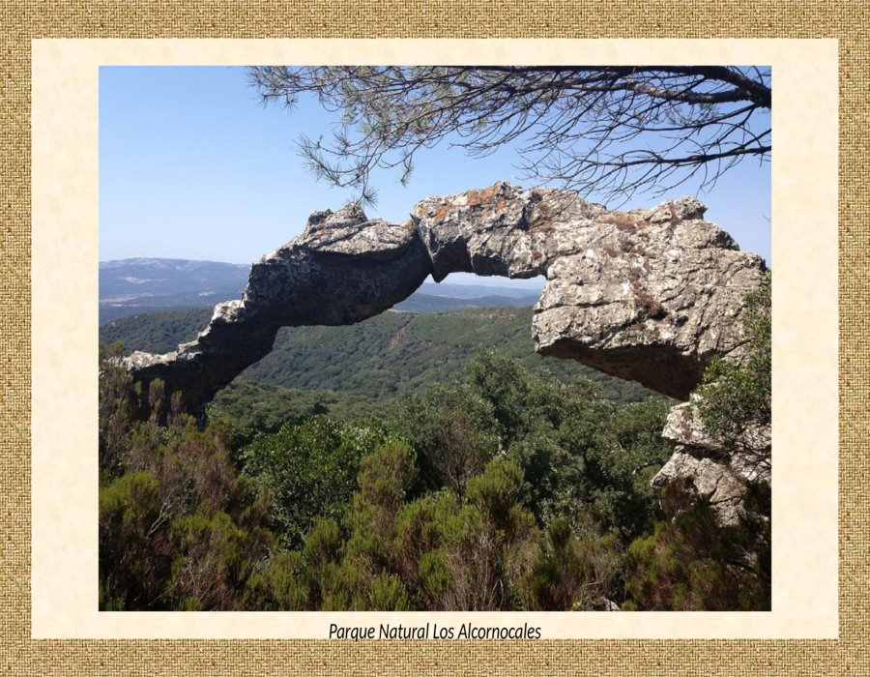

Slide 45
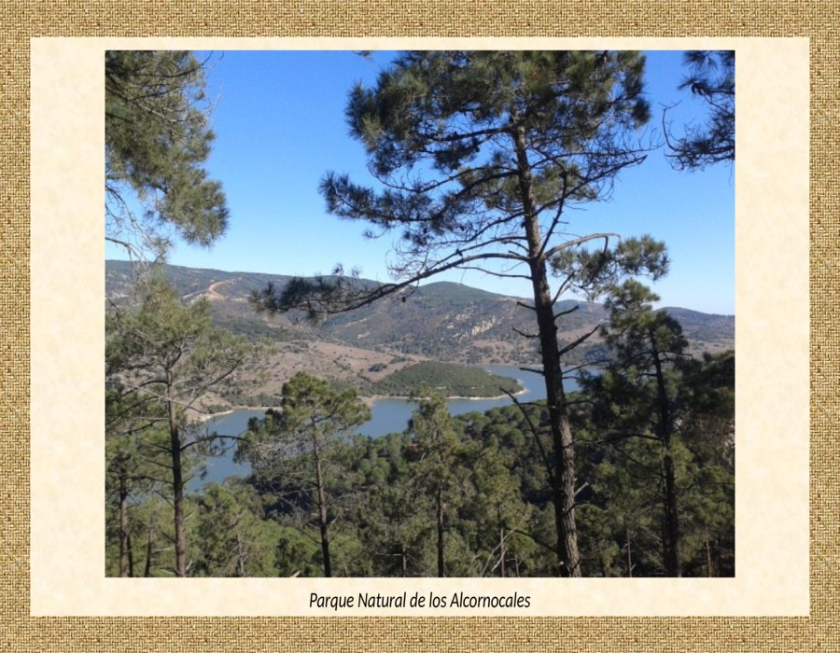

Slide 46
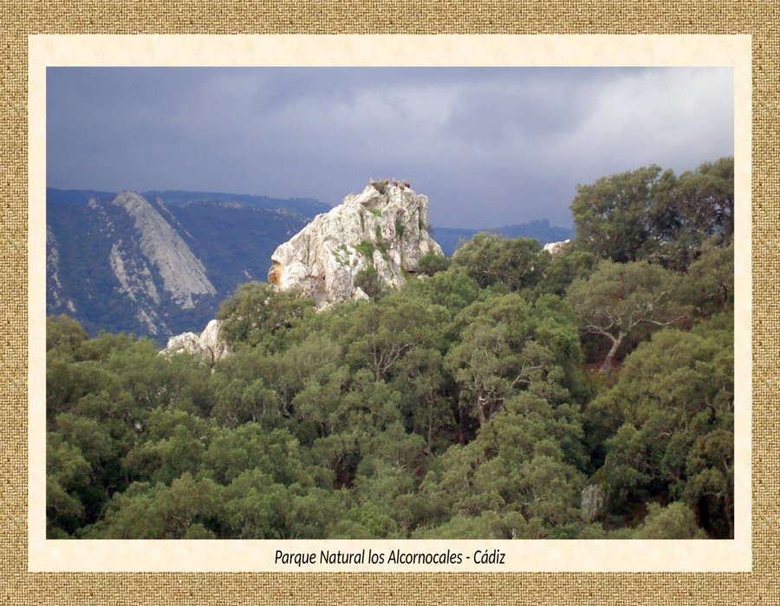

Slide 47
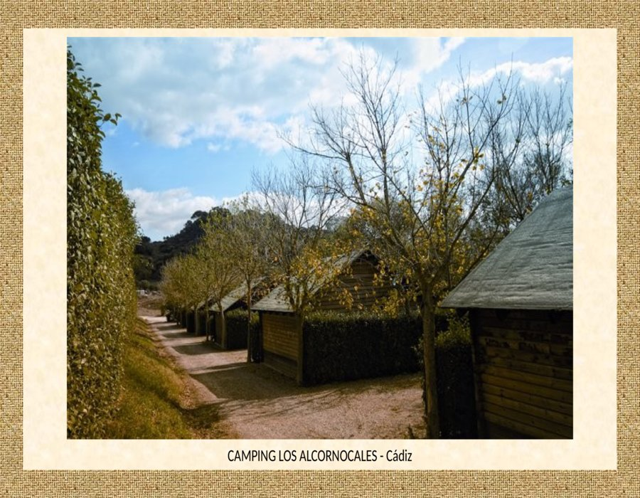

Slide 48
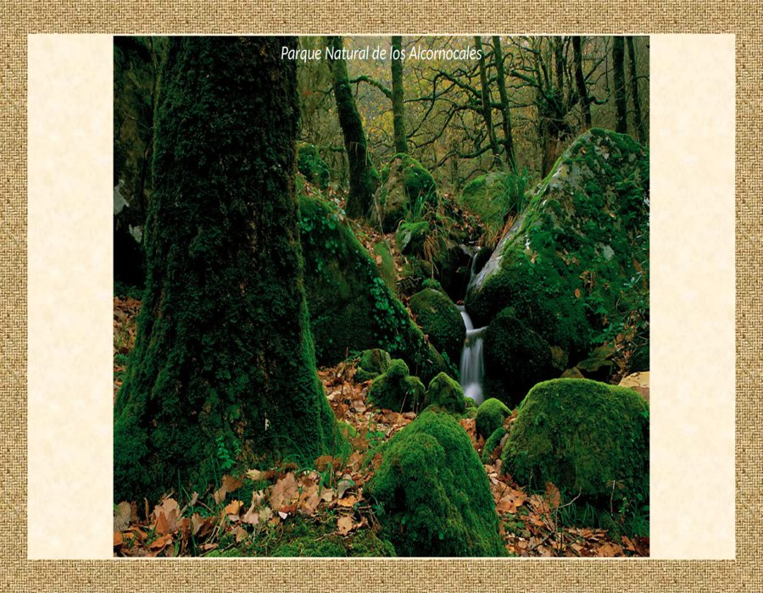

Slide 49
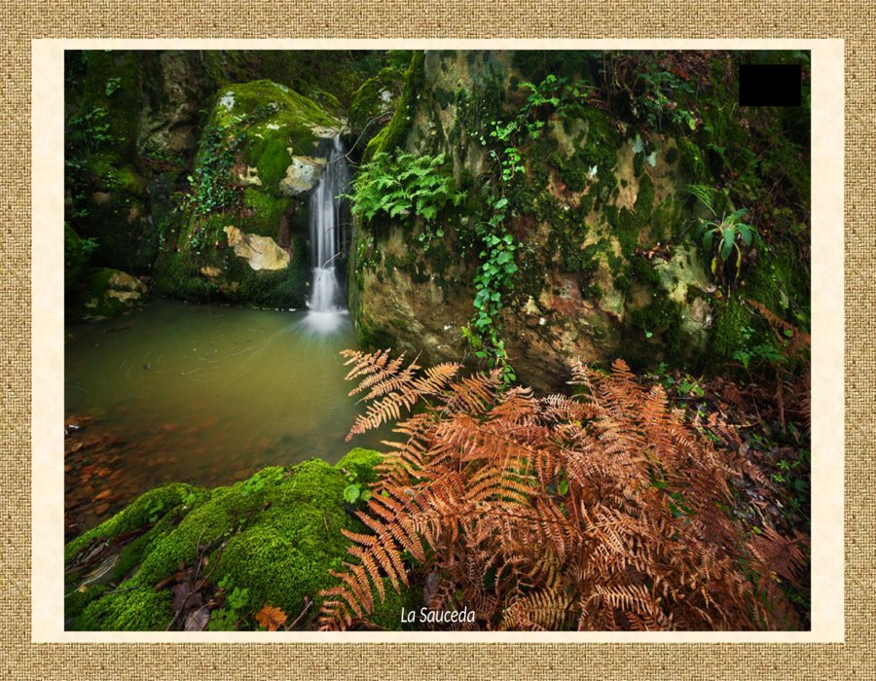

Slide 50
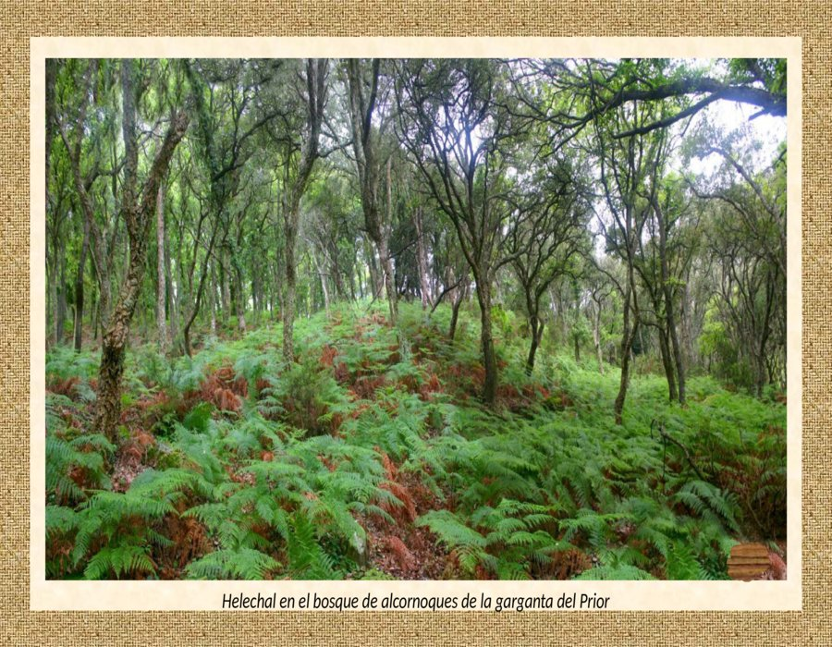

Slide 51
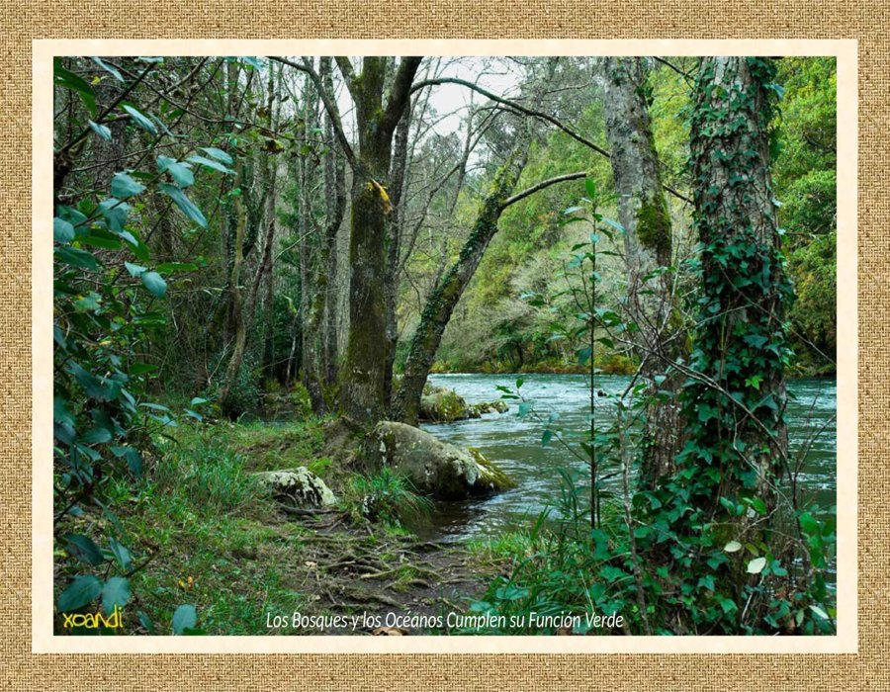

Slide 52


Slide 53


Slide 54


Slide 55


Slide 56


Slide 57


Slide 58


Slide 59


Slide 60


Slide 61


Slide 62


Slide 63


Slide 64


Slide 65


Slide 66


Slide 67


Slide 68


Slide 69


Slide 70


Slide 71


Slide 72


Slide 73


Slide 74


Slide 75


Slide 76



Slide 77


Slide 78


Slide 79


Slide 80


Slide 81


Slide 82


Slide 83


Slide 84


Slide 85


Slide 86







¿Te ha gustado?
Puedes ver más entrando
Aquí
Además puedes recibir powerpoints en tu correo electrónico suscribiéndote aquí:

